Slide 1
特殊时期在线教学服务指南
2020年伊始的这场突如其来的疫情牵动了全国人民的心，医护人员夜以继日地奋战在救治工作第一线，已有多所高校发布了推迟开学的公告。为减少疫情对我校师生教学、学习、生活的影响，我们提出此预案，充分利用上海立信会计金融学院网络教学平台不开学、先开课，尽量保证教学工作的正常开展，共同打好这场“抗疫战”！
在疫情期间，上海立信会计金融学院网络教学平台将为全校师生提供在线教学服务，包括线上教学（学习、答疑、作业、测验等）、速课（微视频）录制、同步课堂、直播教学和相关技术服务，旨在利用电脑、手机、网络等现有设备开展教学活动。
上海立信会计金融学院网络教学平台含电脑端（网址：lixin.fanya.chaoxing.com）和手机端（学习通APP）两部分，电脑端和手机端可自动实现资源、数据、功能同步，有效保证师生使用习惯的一致性。
上海立信会计金融学院网络教学平台已无缝对接超星电子图书、电子期刊、学术视频等平台资源，为教师备课、学生拓展学习提供资源支撑。

Slide 2
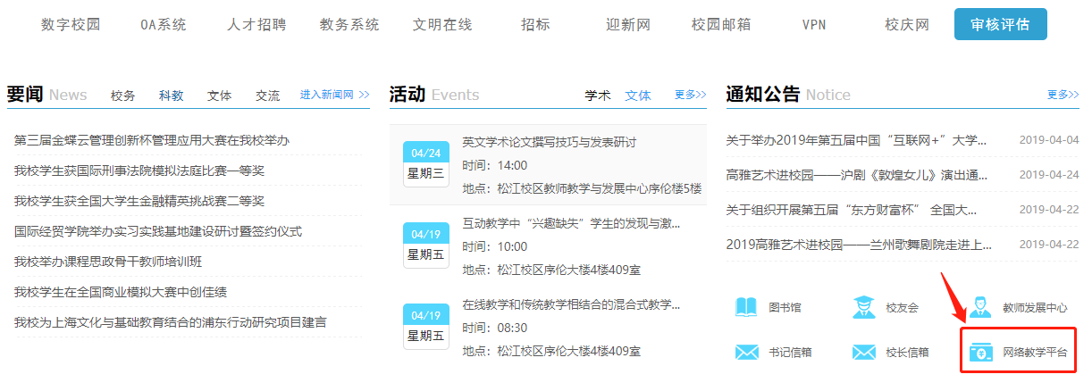
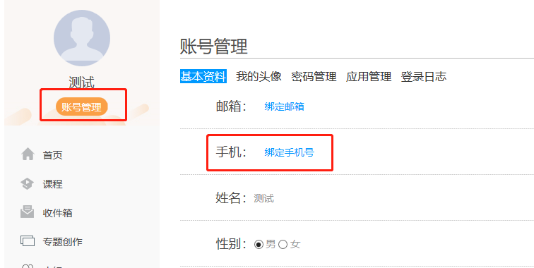
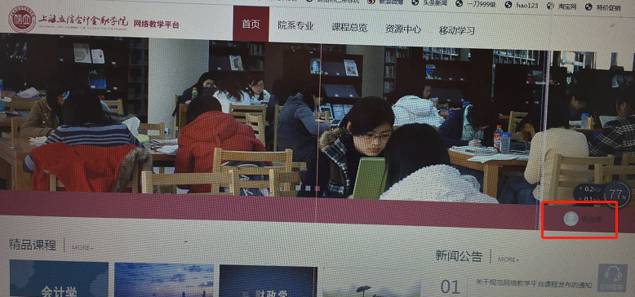
1
登录
电脑端
打开上海立信会计金融学院官网首页www.lixin.edu.cn，在右下角找到“网络教学平台”，点击登录，使用数字校园账号密码登录，然后点击“教学空间”即可；
登陆后：可以在账号管理里面绑定手机号；方便移动端直接手机号验证码登陆即可
推荐使用360，谷歌，火狐浏览器。
点击进入个人空间

Slide 3
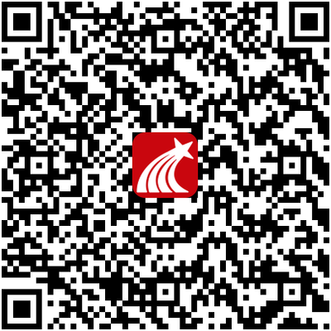
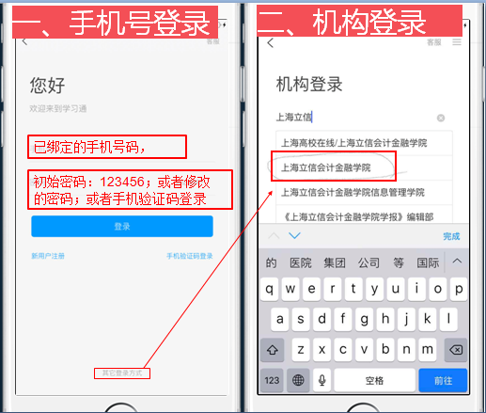
手机上下载并安装学习通APP：
扫描右方二维码或在手机应用市场中搜索“超星学习通”进行下载。
1
登录
手机端
登录方式：1.点击右下方的“我”进入“登录”页面，选择“其它登陆方式”，机构登陆
2.如果已在电脑端登录并绑定手机号，则可直接使用手机号登录。

Slide 4
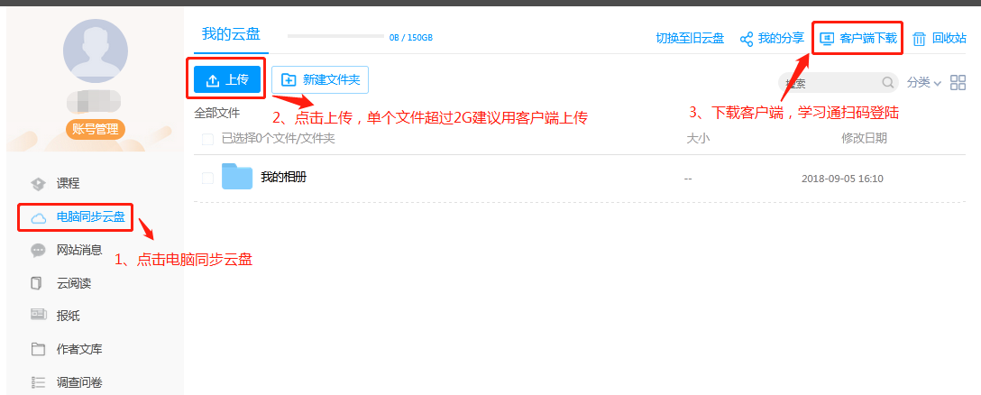
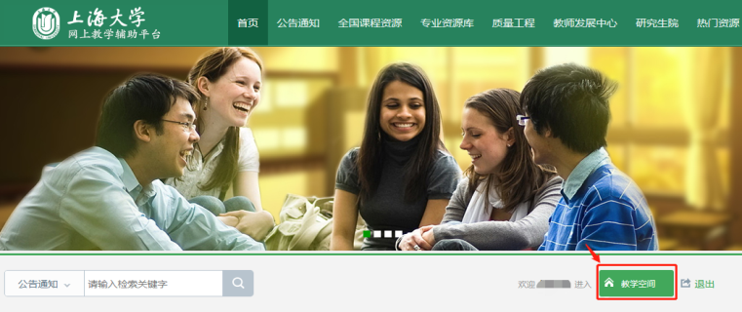

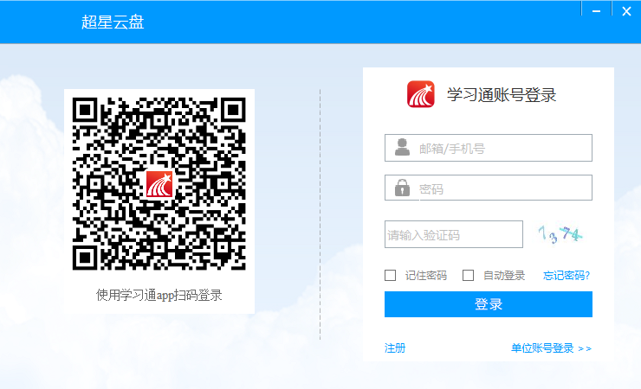
教师登录后进入自己的“教学空间”，可将课程相关资料上传至云盘，支持视频、PPT、WORD、FDF、图片、表格、音频等多种资源类型，并可建立文件夹进行分类管理。建设初期，建议老师至少先完成授课PPT的上传。如果希望建设一门完整的课程，可参照详细版使用手册。
2
上传资料
电脑端的云盘和学习通的云盘互通，在学习通中可直接调取电脑端上传的资源。

Slide 5
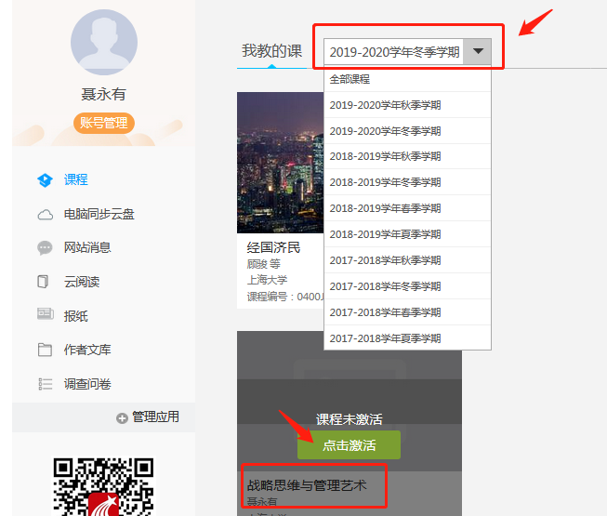
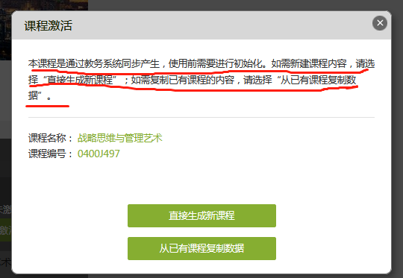
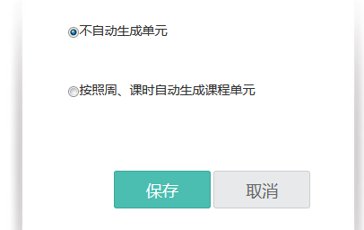
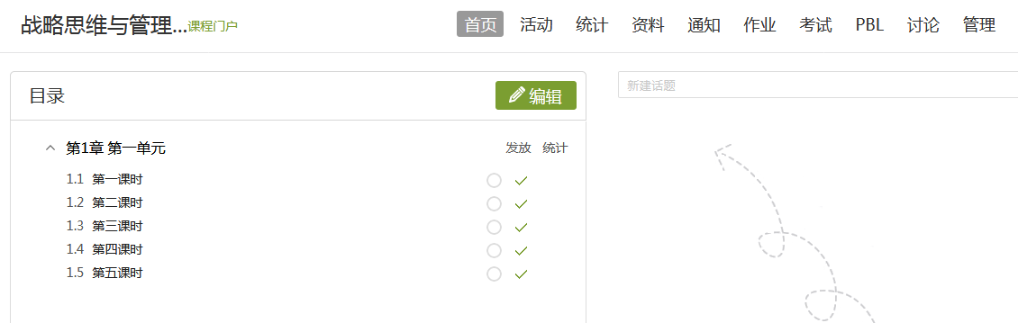
激活教学班前，我们需要先激活课程。电脑端和学习通均支持课程建设。1、电脑端点击“课程”，选择“学期”,确认要激活的课程 2、“点击激活”-根据需要，选择“激活方式”（直接生成新课程 或 从已有课程复制数据）3、激活后，选择（不自动生成单元 或 按照周、课时自动生成课程单元）即可完成课程框架的搭建。同时学习通中“课程”模块就会出现老师建设的这门课程。
3
激活教学班

Slide 6
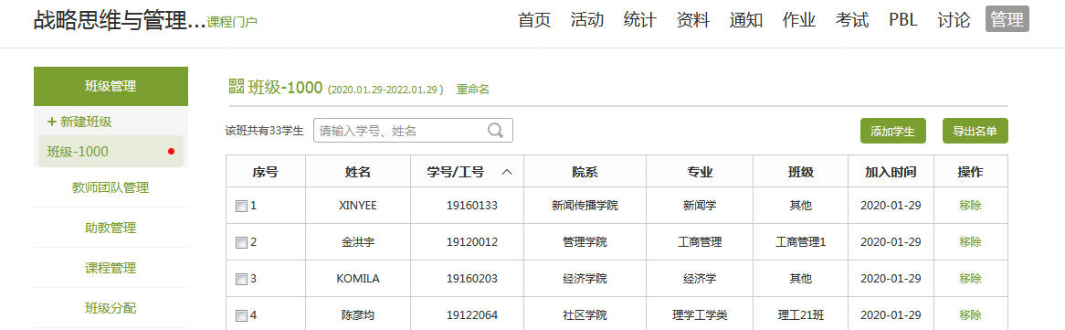
打开该课程的“管理”模块，点击“班级管理”，可看到教务系统同步的课程教学班及学生。

Slide 7
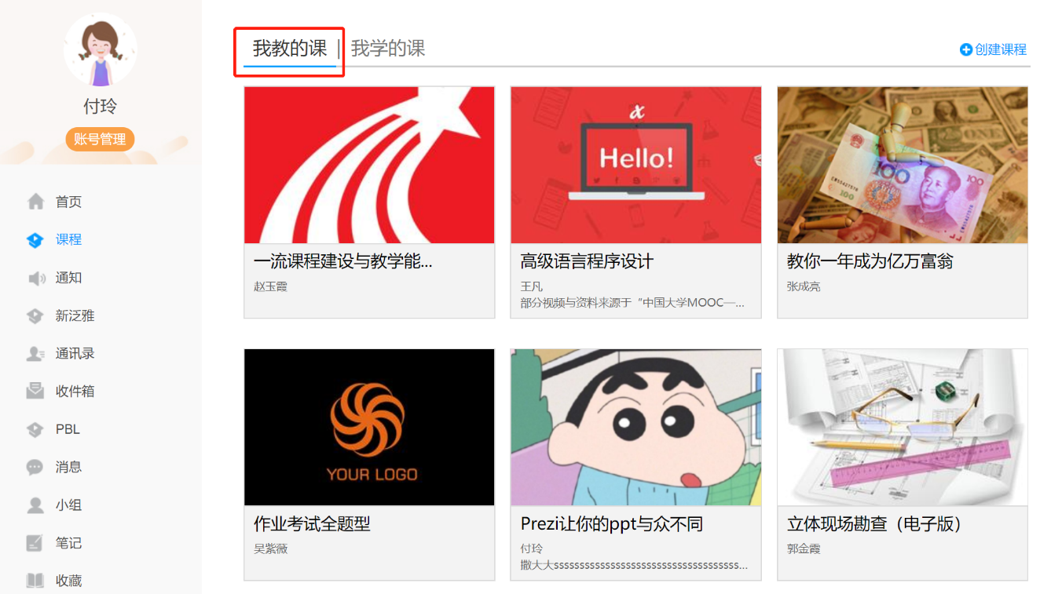
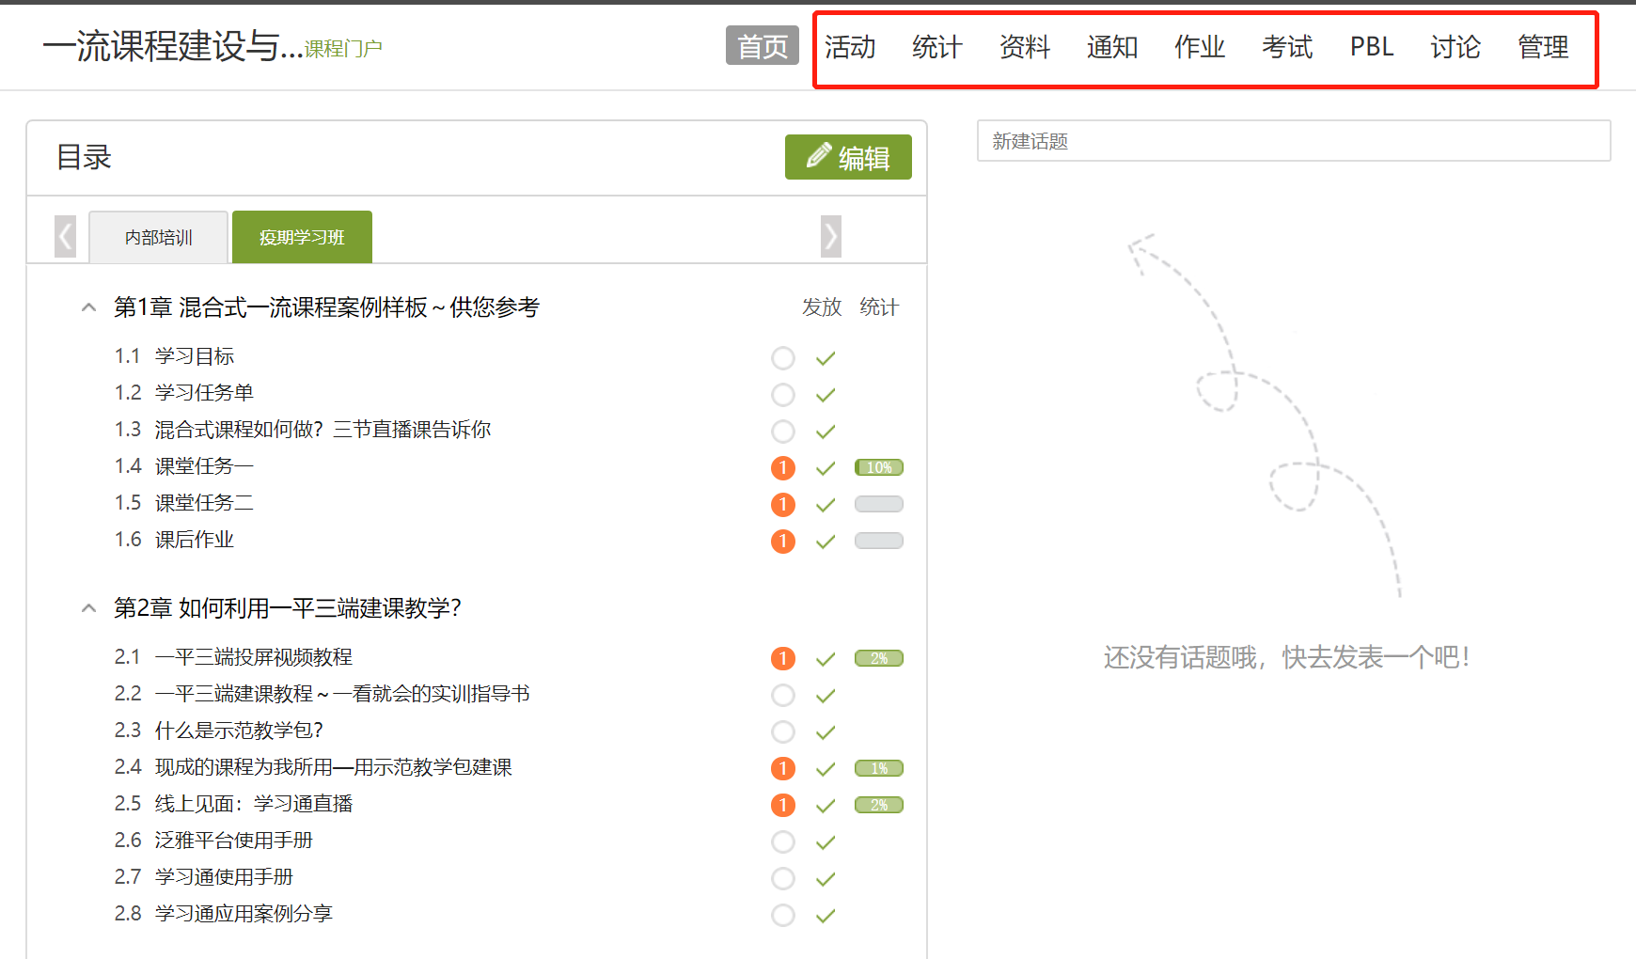
快速打造一门课程，在课程章节中上传（调取云盘已上传）资源。
教师可在线发布学习任务、学习要求、作业、测验等，并可在线提供答疑，可实时查看统计，知晓学生学习动态。
1
模块一：线上课程建设

Slide 8
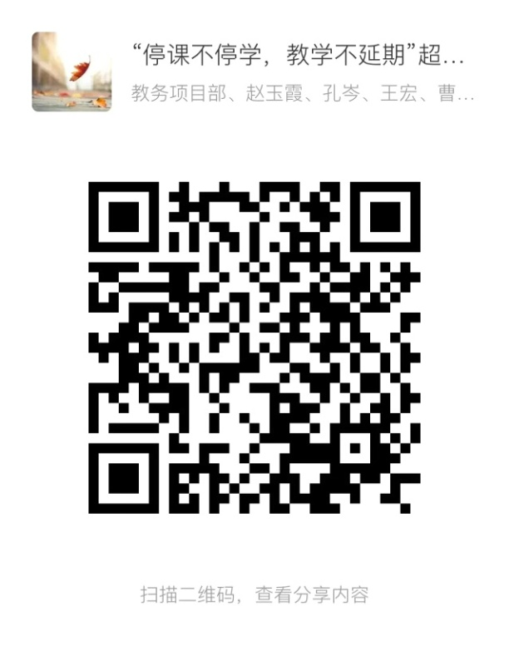
课程建设篇
扫码获取完整的教程
择选功能用于教学

Slide 9
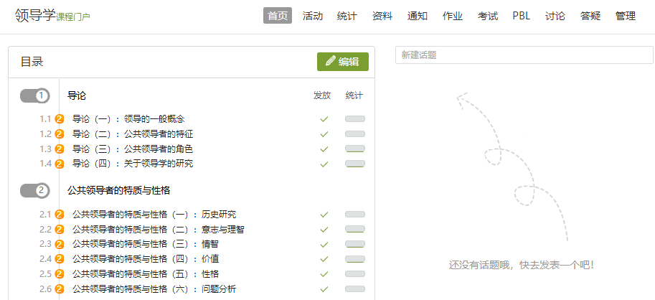
1、章节内容编辑完善
点击“编辑”进行课程内容的完善编辑

Slide 10
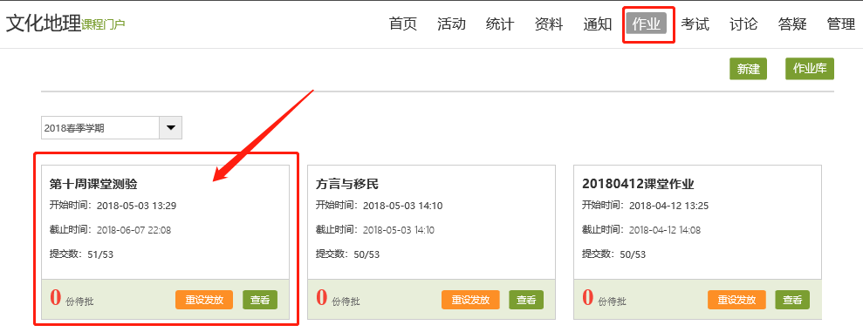
2、编辑发布作业
1、作业栏目下
2、新建作业，或者从作业库选择作业发布

Slide 11
上海立信会计金融学院网络教学平台
为特殊时期在线教学提供支持！

